Slide 1
6.4 平面图
厦门大学数学科学学院

Slide 2





图的平面性问题，除了它的理论意义外，有许多实际的应用。例如，单面印刷电路板和集成电路的布线问题。近年来，大规模集成电路的发展促进了图的平面性的研究。
图的着色理论之所以令人感兴趣，无疑是由于它与四色问题有关。同时图的着色在实际中有许多应用，又为图的着色注入了活力。如储藏问题等。
目录 上页 下页 返回 结束

Slide 3
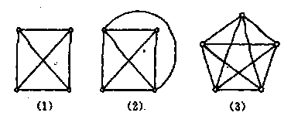
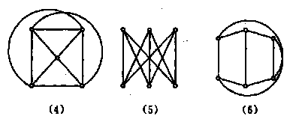
平面图的基本概念
定义6.6 若图G可以画在平面上，使得边和边只在图的顶点上相交，则称G可以嵌入平面或G是可平面图或平面图。这样画在平面上的图称为G的一个平面嵌入。不能嵌入平面的图称为非平面图。
目录 上页 下页 返回 结束

Slide 4
显然，若一个图是平面图，它的任意子图都是平面图；若一个图不是平面图，它的任意母图也都不是平面图。
若一个图是平面图，在该图上添加若干条环和平行边后仍是平面图。
定义6.7 设G是平面图且已是平面嵌入，G的边将平面分成若干个区域，每个区域称为G的面。其中面积无限的面称为无限面或外部面；面积有限的面称为有限面或内部面。包围每个面的所有边构成的回路称为该面的边界，边界的长度称为该面的次数，面R的次数记为deg(R)。
目录 上页 下页 返回 结束

Slide 5
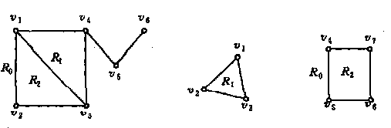
定理6.9 平面图的任意一平面嵌入的所有面的次数之和等于边数的2倍。
目录 上页 下页 返回 结束

Slide 6
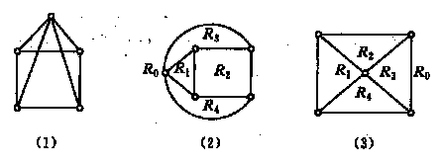
图(2)与(3)都是(1)的平面嵌入,它们都与(1)同构。图(2),deg(R₀)=3;图(3),deg(R₀)=4.
目录 上页 下页 返回 结束

Slide 7
定义6.8 设G为简单平面图，若G再添加任意一条边（当然不是环和平行边）都使G会成为非平面图，则称G是极大平面图。
显然，极大平面图是连通的。
若G是n(n≥3)阶极大平面图，则G中不存在割点和桥。
定理6.10 设G为n(n>2)阶简单连通平面图，则G为极大平面图当且仅当G的每个面的次数均为3（三角剖分图）。
证明：先证明必要性。
目录 上页 下页 返回 结束

Slide 8
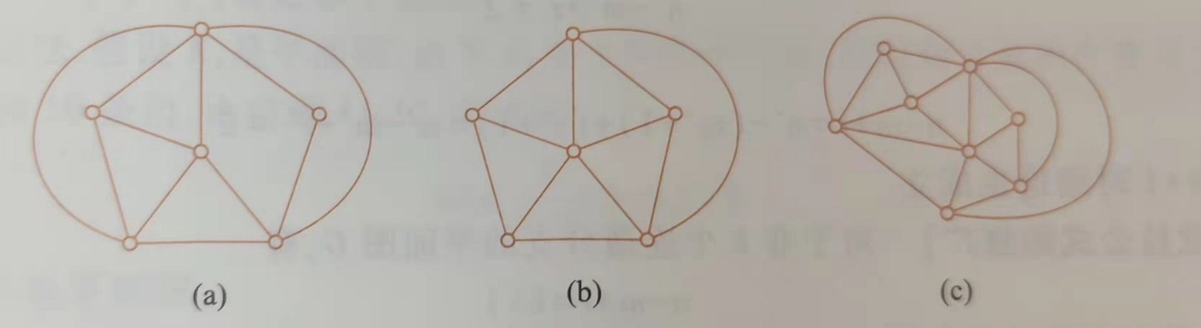
下面三个图是极大平面图吗？
目录 上页 下页 返回 结束

Slide 9
定义 设G为非平面图，若删除G的任意一条边都使G会成为平面图，则称G是极小非平面图。
K₅和K_{3,3}都是极小非平面图。
目录 上页 下页 返回 结束

Slide 10
欧拉公式
定理6.11 设G为连通平面图（且已为平面嵌入），则有n-m+r=2,这里n,m和r分别为G的点数，边数和面数。
证明：可对边数m用数学归纳法证明。
m=0时,G为平凡图，定理成立。
设m=k（k≥0）时成立，现假设G的边数为
m=k+1≥1，分两种情形讨论。
（1）G中不含圈，此时G为树，定理成立；
（2）G中含圈，设C是G中一圈，e是C上的一边。
目录 上页 下页 返回 结束

Slide 11
令H=G-e，则H是连通平面图且n(G)=n(H)，m(G)=m(H)+1，r(G)=r(H)+1。
由归纳假设，n(H)-m(H)+r(H)=2，所以n(G)-m(G)+r(G)=n(H)-(m(H)+1)+(r(H)+1)=n(H)-m(H)+r(H)=2。
推论 设G为k个连通分支的平面图（且已为平面嵌入），则有n-m+r=k+1,这里n,m,r和k分别为G的点数，边数,面数和连通分支数。
目录 上页 下页 返回 结束

Slide 12
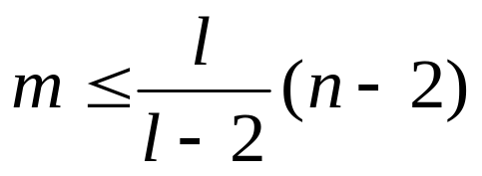
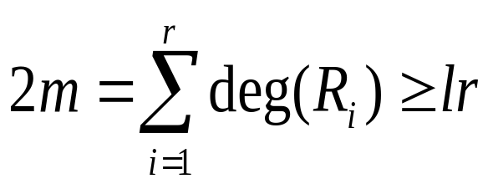
定理6.12 设G为连通平面图（且已为平面嵌入），若每个面的次数都至少为l(l≥3)则有
证明：由定理6.9得
由欧拉公式得r=2+m-n,带入上式，即得。
目录 上页 下页 返回 结束

Slide 13
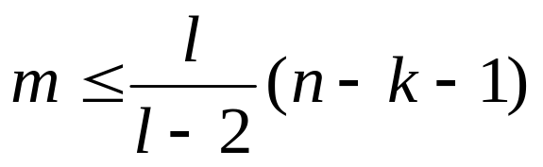
推论1 K₅和k_{3,3}都不是平面图。
推论2 设G为k个连通分支的平面图（且已为平面嵌入），则有
定理 设G为n(n≥3)阶m条边的简单平面图，则m≤3n-6,且当G为极大平面图时，可取到等号。
证明：不妨设G是连通图。考虑G的任意平面嵌入，由于G为简单图，任意面的次数大于等于3，由定理6.12即得。当G为极大平面图时，2m=3r=3(2+m-n)即得m=3n-6。
目录 上页 下页 返回 结束

Slide 14
推论1 K₅不是平面图。
推论2：定理6.10的充分性
设G为简单连通平面图，若G的每个面的次数均为3，则G为极大平面图。
证明：由定理6.9和6.11（欧拉公式），若G的每个面的次数均为3，则m=3n-6。又由于任意简单平面图都满足m≤3n-6,因此G为极大平面图。
目录 上页 下页 返回 结束

Slide 15
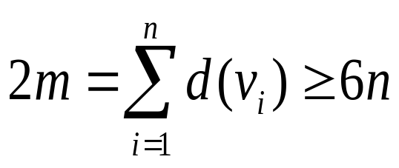
定理 设G为简单平面图，则δ(G)≤5.
证明：若n≤6,结论显然成立；因而仅就n≥7讨论。若δ(G)≥6，由握手定理知，
与前面的定理矛盾。
该结论将被用于证明5色定理。
目录 上页 下页 返回 结束

Slide 16
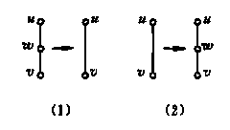
平面图的判断
定义 在图(1)中,从左到右的变换称为消去2度顶点w.图(2)中从左到右的变换称为插入2度顶点w.
目录 上页 下页 返回 结束

Slide 17
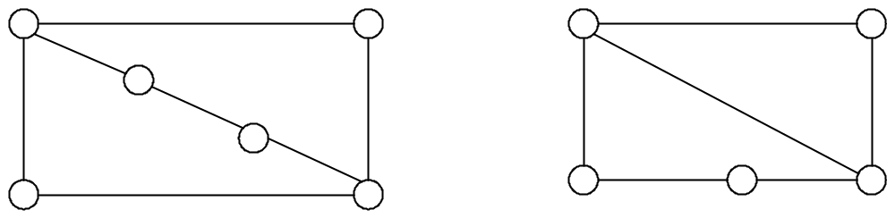
定义6.9 如果两个图G₁和G₂同构,或经过反复插入或消去2度顶点后同构,则称G₁与G₂同胚.
目录 上页 下页 返回 结束

Slide 18
1930年，波兰数学家库拉图斯基证明了下面的定理：
定理6.13 一个图是平面图当且仅当它不含与K₅同胚的子图,也不含与K_{3,3}同胚子图.
另一种叙述形式：
定理6.14 一个图是平面图当且仅当它没有可以收缩到K₅的子图,也没有收缩到K_{3,3}的子图.
目录 上页 下页 返回 结束

Slide 19
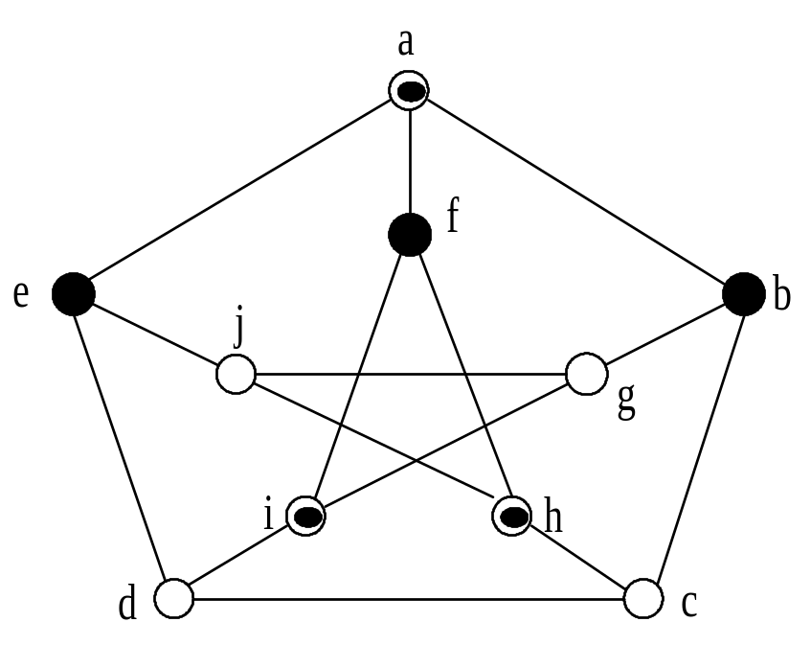
例： 证明Perterson图不是平面图
目录 上页 下页 返回 结束

Slide 20
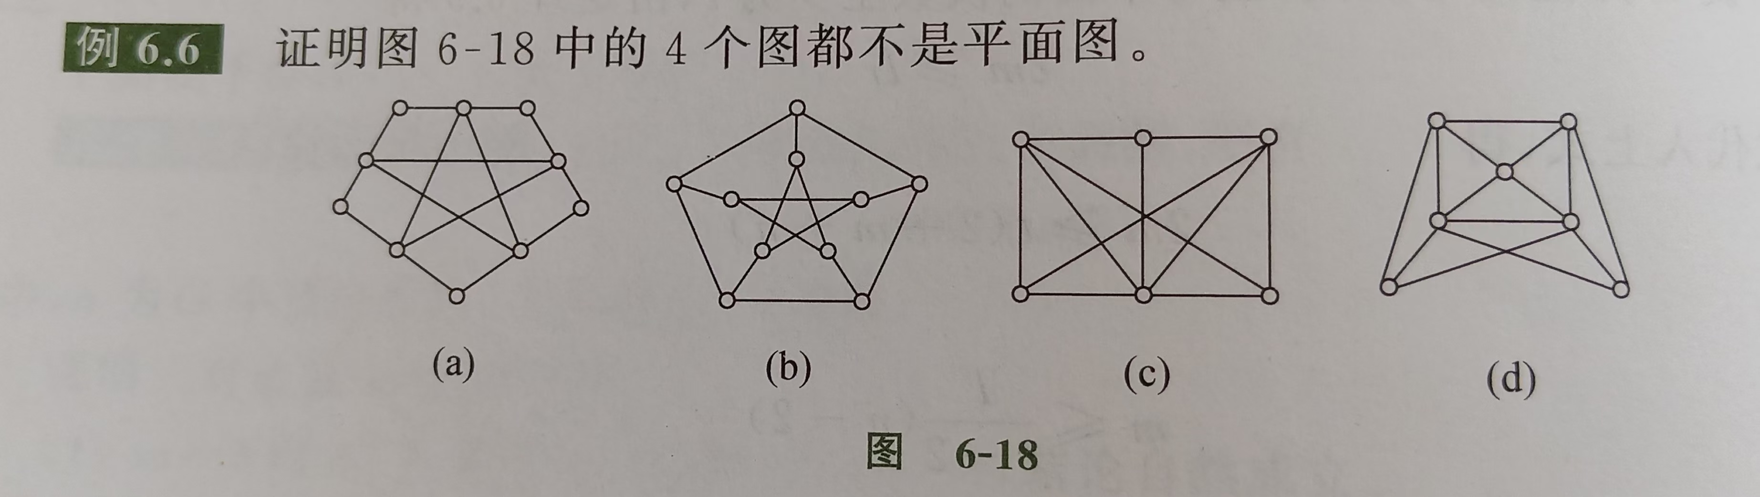

Slide 21
例：对K₅插入一个2度点，或在K₅外放置一个顶点使其与
K₅上的若干个顶点相邻，
共可以产生多少个非同构的6阶
简单连通非平面图？
例：由K_{3,3}加若干条边能生成多少个非同构的6阶简单连通
非平面图？
目录 上页 下页 返回 结束

Slide 22
对偶图
定义6.11设G是某平面图的平面嵌入，构造G的对偶图G*如下:
(1)在G的面R_{i}中放置一个顶点v_{i}*作为G*的顶点,G*的顶点集V*＝{v₁*,v₂*,...,v_{r}*}
(2)若面R_{i}和R_{j}的边界中有公共边e_{k},连接对应顶点v_{i}*和v_{j}*,得G*的边e_{k}*与e_{k}相交.当e_{k}只在G的一个面R_{i}的边界中出现时,以R_{i}对应顶点v_{i}*为顶点做环e_{k}*,e_{k}*为G*中一个环.设G*的边集为E*,由于G*的边数与G的边数相同,则E*＝{e₁*,e₂*,…,e_{m}*},称G*＝<V*,E*>为G的对偶图.
目录 上页 下页 返回 结束

Slide 23
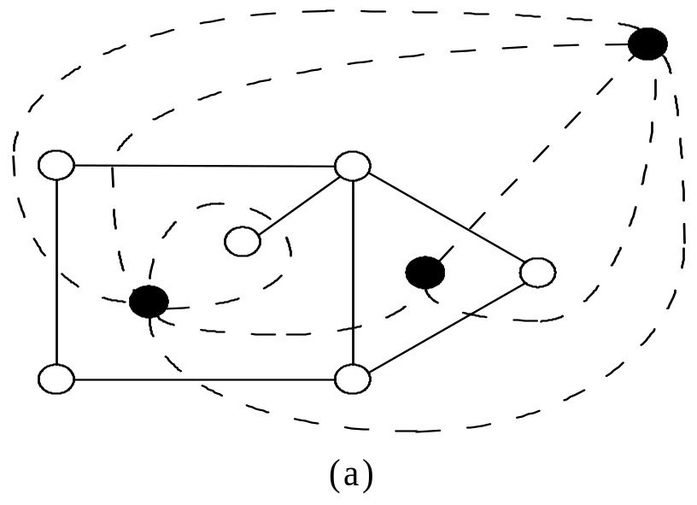
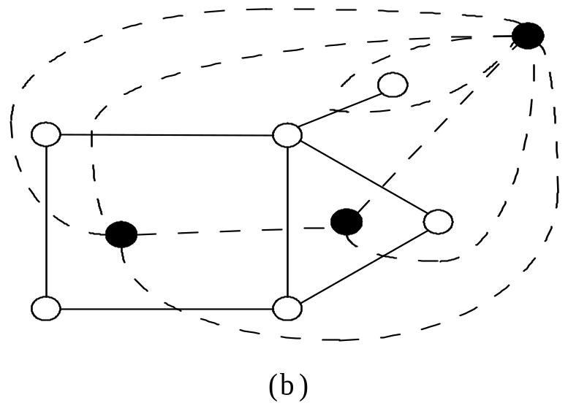
例：
注：对偶图是相应于平面嵌入而言的。
目录 上页 下页 返回 结束

Slide 24
对于任意的连通的平面图G,有n*=r,m*=m,r*=n成立,其中,n,m,r分别为G的顶点数、边数和面数.n*,m*,r*分别为G的对偶图G*的顶点数、边数和面数。
deg(R_{i})=d(v_{i}*)。
当G连通时，G**=G。
注：对偶图一定是连通的，因此当G不连通时，G的对偶图G*的对偶图G**不与G同构.
目录 上页 下页 返回 结束

Slide 25
定义 设G*是平面图G的对偶图，若G* ≌ G，则称G为自对偶图。
例：n阶轮图W_{n}
目录 上页 下页 返回 结束

Slide 26
四色定理
定理6.15 任何平面图都是4-可着色。

Slide 27
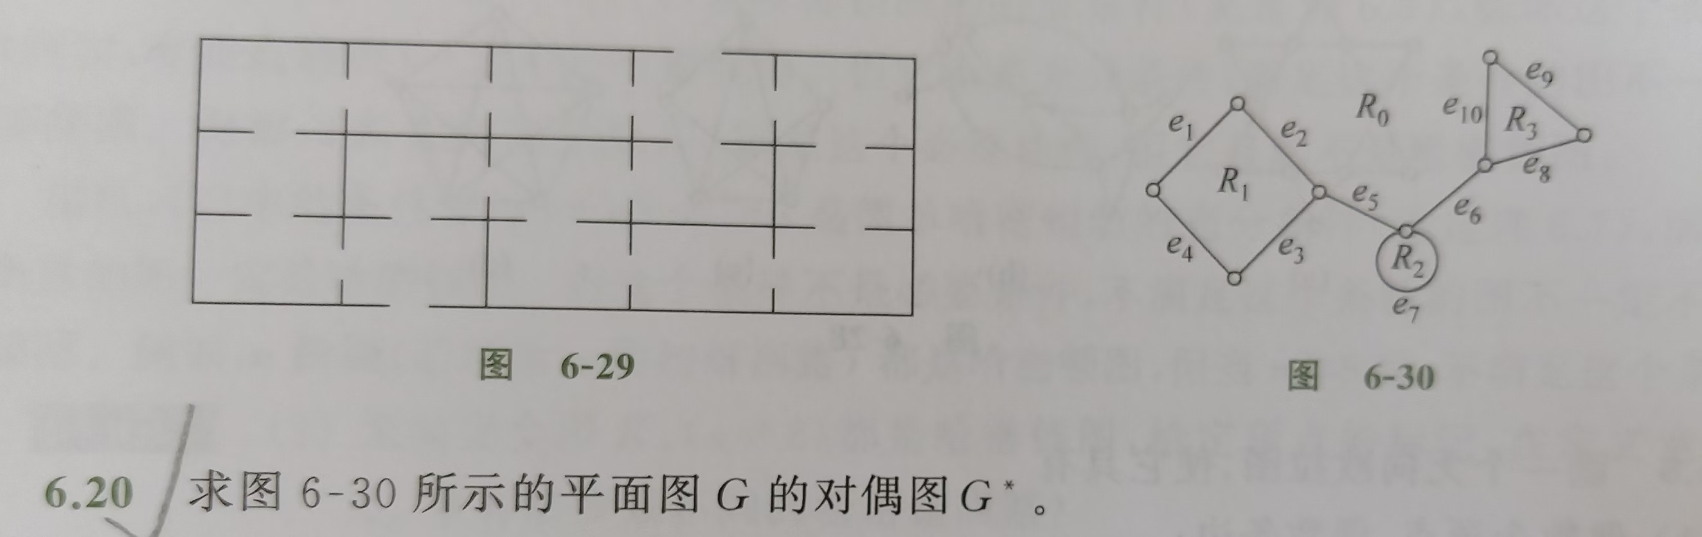
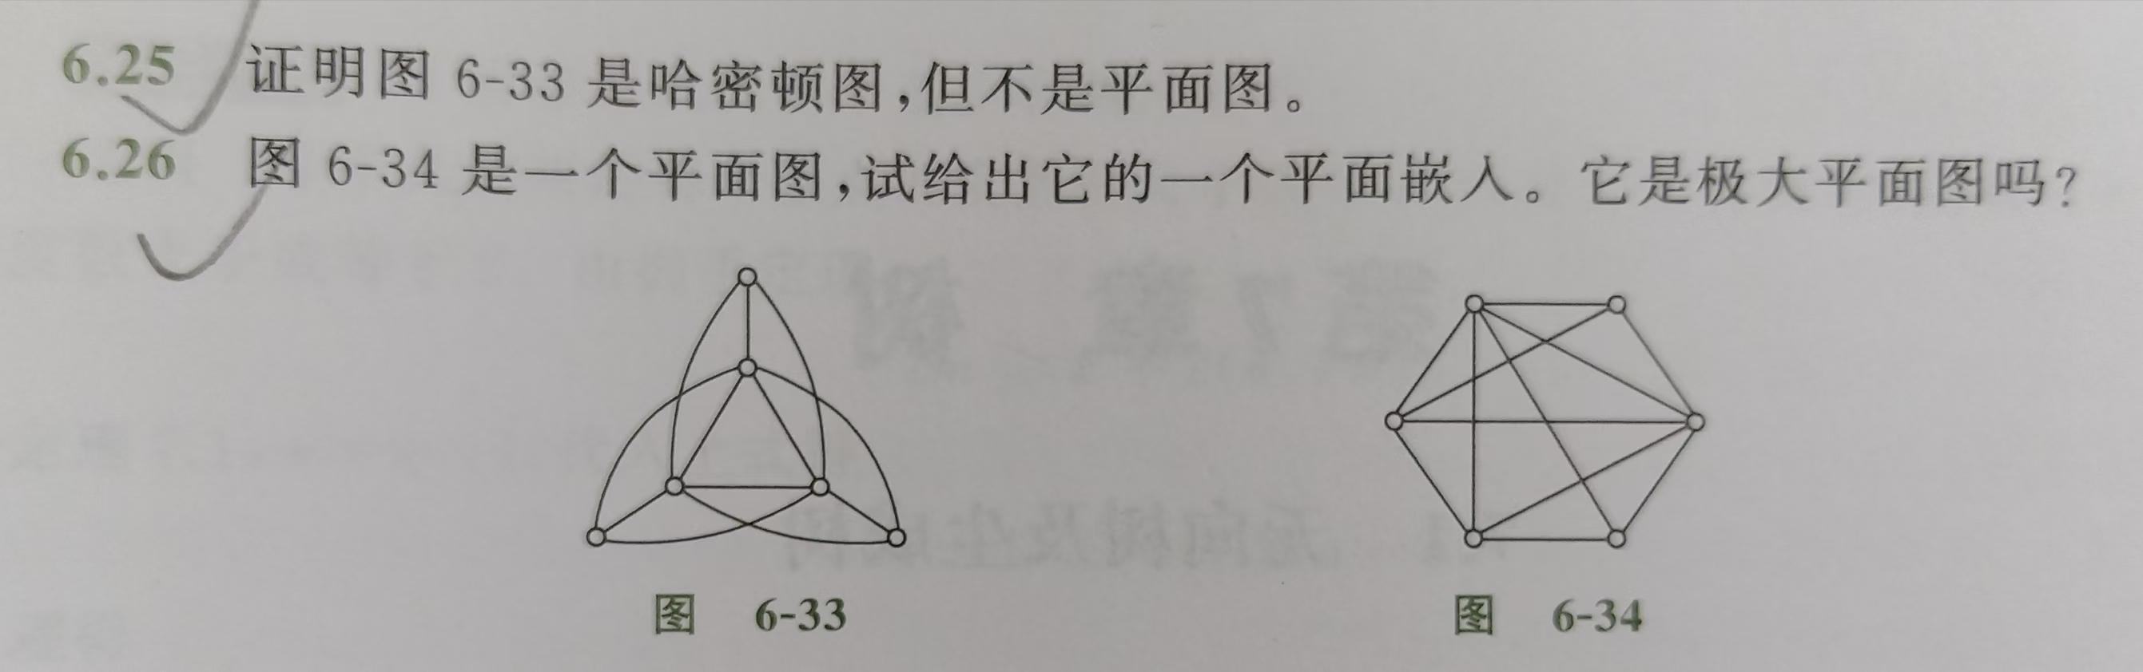
作业：20，25，26

